Slide 1
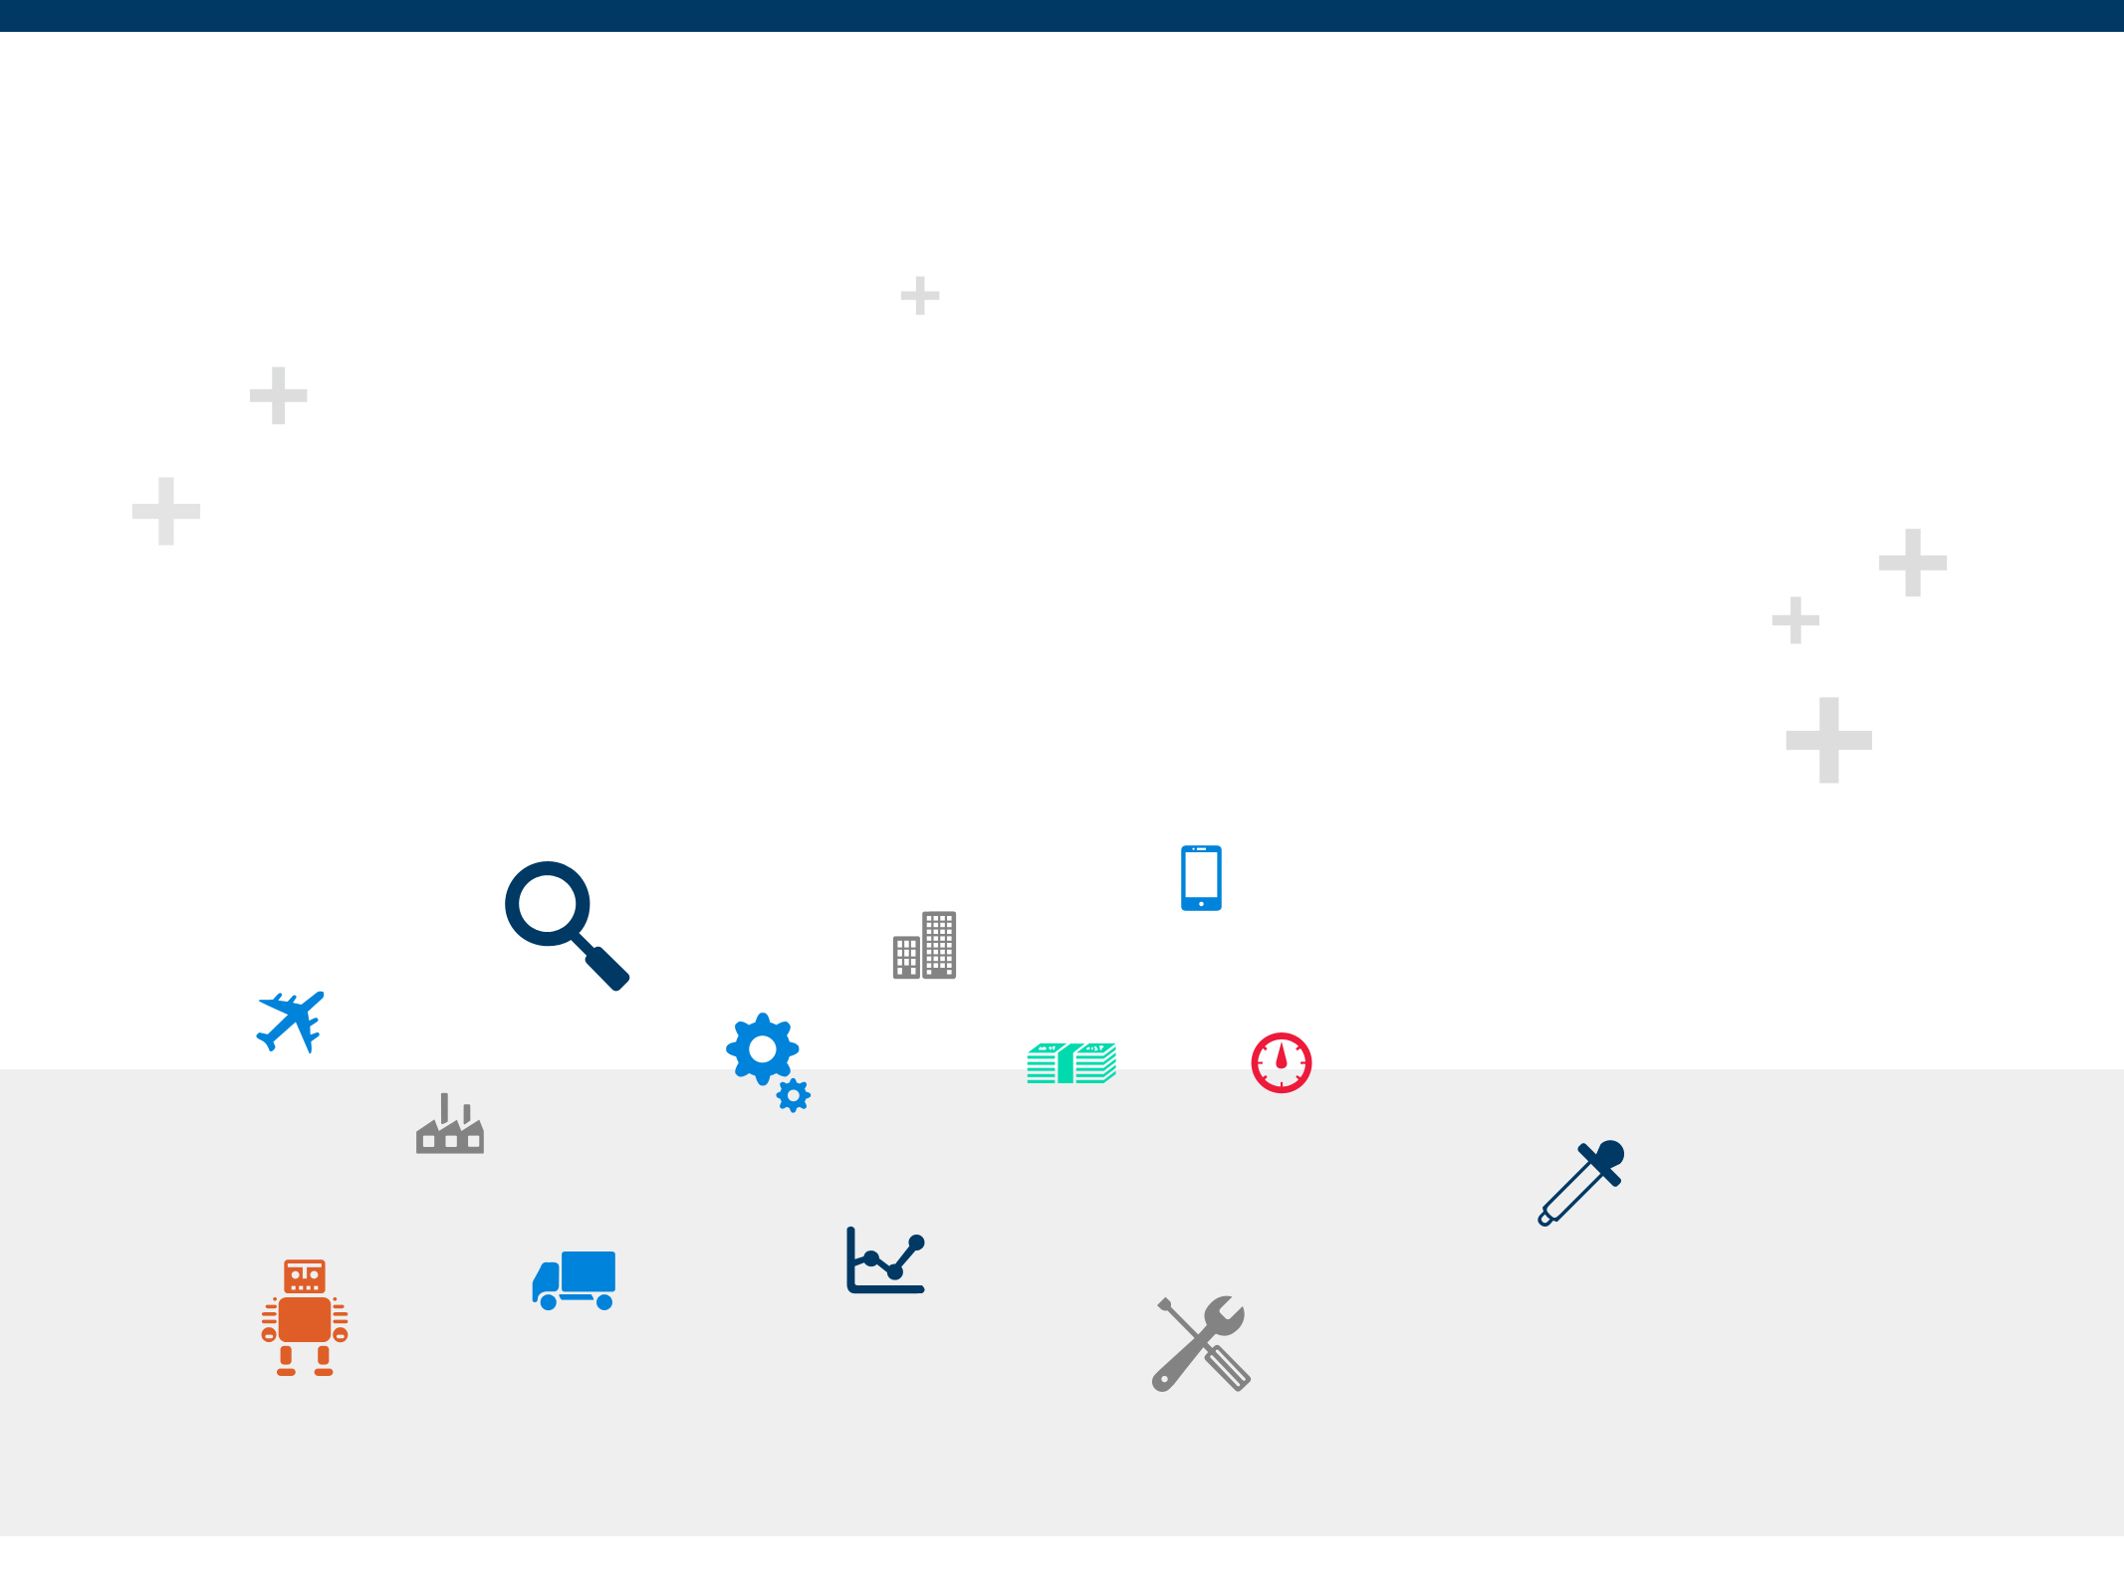


사업계획서 작성 및 온라인신청 안내

Slide 2

사업계획서 작성 및 온라인신청 안내
일반사항
안내
사업계획서
작성 안내
온라인
신청 안내

Slide 3

사업계획서 작성 및 온라인신청 안내
일반사항
안내
※ 본 내용은 중소기업 기술개발 지원사업 공통사항을 바탕으로
작성되었으며, 세부사업별 관련규정에 따라 다를 수 있음

Slide 4



추진체계
사업총괄
중소벤처기업부
평가위원회
전문기관
중소기업기술정보진흥원
제재조치위원회
관리기관
지방중소벤처기업청 등
주관기관
공동개발기관
중소기업 등(과제책임자)
참여기업 등
위탁연구기관

Slide 5

추진체계
추진절차
수행주체
사업계획 공고
중소벤처기업부
과제신청
주관기관
서면(온라인)평가
전문기관(평가위원회)
현장조사(평가)
관리기관
대면평가
전문기관 등(평가위원회)
신규지원과제 선정
전문기관→중소벤처기업부
협약체결
전문기관↔주관기관
사업수행관리(협약변경 등)
전문기관
진도점검(해당시)
관리기관
사업비정산 및 최종점검
관리기관
최종평가
전문기관
기술료 납부
주관기관→전문기관
사업화 달성 확인
주관기관→전문기관

Slide 6


선정 절차
신규 지원과제 선정
1단계 : 서면평가(전문기관) – 일부사업은 온라인 평가로 진행
사업계획서의 충실성, 사업비 구성의 적정성 등을 중심으로 평가 실시 (발표없음)
2단계 : 현장평가(조사)(전문기관 및 관리기관)
신청기업의 신청자격, 기술개발능력, 사업화 능력, 과제중복성, 수출실적, 고용실적
고용유지방안(내일채움공제 가입여부 등) 등 확인
3단계 : 대면평가(전문기관)
현장조사결과, 사업계획서 및 과제책임자의 발표 내용등을 종합적으로 심사·평가
(발표) 발표 30분 / 질의응답 30분, (종합평점) 대면평가점수+가점-감점
* 가점 및 감점은 중소기업 기술개발사업 관리지침 참조
* 사업별 공고시, ‘과제평가 및 선정절차’ 에서 설명

Slide 7

사업계획서 작성 및 온라인신청 안내
사업계획서
작성안내
※ 본 내용은 창업성장기술개발사업을 바탕으로 작성된 내용임

Slide 8

지원범위
지원범위
Lab.
(Bench)
Scale
Pilot
Scale
Mass
Production
기초 연구단계
실험 및 시작품단계
실용화 및 사업화단계
신뢰성평가 및
수요기업 평가

Slide 9
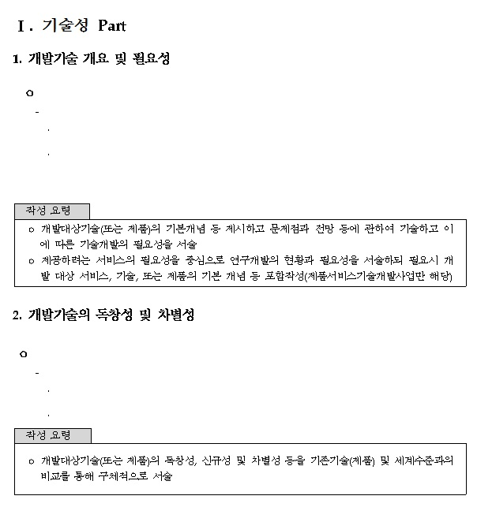
사업계획서 작성 (1/12)
기술개발 개요 및 필요성
- 개발대상기술(또는 제품)의 기본개념 등을 제시
- 기술개발현황, 문제점과 전망 등에 관하여 기술하고
이에 따른 기술개발의 필요성을 작성
기술개발의 독창성 및 차별성
- 개발대상기술(또는 제품)의 독창성, 신규성 및 차별성
등을 기존기술(제품) 및 세계수준과의 비교를 통해
구체적으로 작성

Slide 10
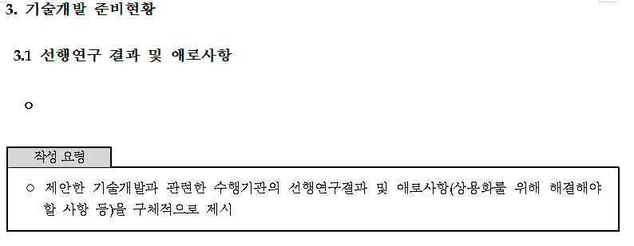
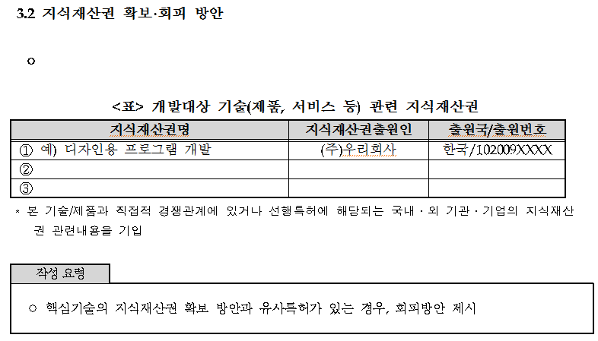
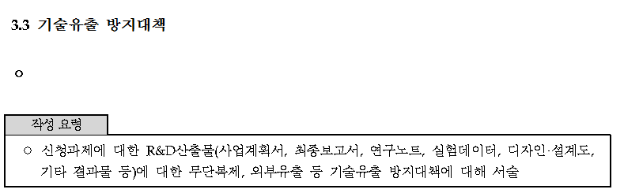
사업계획서 작성 (2/12)
선행연구 결과 및 애로사항
- 제안한 기술개발과 관련된 수행기관의 선행연구결과
및 애로사항(상용화를 위해 해결해야 할 사항 등)을 작성
지식재산권 확보 회피방안
- 제안한 기술·제품과 관련이 있는 국내 기관·기업의
지식재산권 현황 작성
※ 특허정보넷 키프리스(www.kipris.or.kr) 활용
- 핵심기술의 지식재산권 확보 방안
- 유사특허가 있는 경우, 회피방안 제시
기술유출 방지대책
- R&D산출물(사업계획서, 최종보고서, 연구노트,
실험데이터,디자인·설계도, 기타 결과물 등)에 대한
무단복제, 외부유출 등 기술유출 방지대책 작성

Slide 11
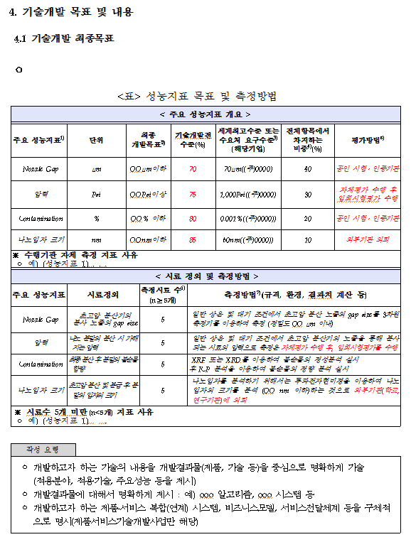
사업계획서 작성 (3/12)
기술개발 최종 목표
- 개발하고자 하는 기술의 내용을 개발결과물(제품, 기술 등)을
중심으로 명확하게 작성(적용분야, 적용기술, 주요성능 등을
제시)
성능지표 목표 및 측정방법 (공정성, 객관성 확보가 중요)
- 주요성능지표 : 정밀도, 회수율, 열효율, 인장강도, 내충격성,
작동전압, 응답시간 등 기술적 성능판단 기준이 되는 것을
의미(정량적 지표 중심으로 제시)
- 세계최고수준으로 작성할 대상이 없는 경우는 수요처의
요구수준 등 타당한 수준을 제시하고 사유기재
- 평가방법은 공인인증시험, 외부기관 의뢰, 수요기업 평가 중
하나를 기재하되, 모두 불가한 경우에 한해 수행기관
자체평가로 기재하고 사유 명시
- 자체평가 수행 시, 측정 규격(표준, 규정, 매뉴얼 등),
측정환경 등 객관적인 평가방법을 제시

Slide 12
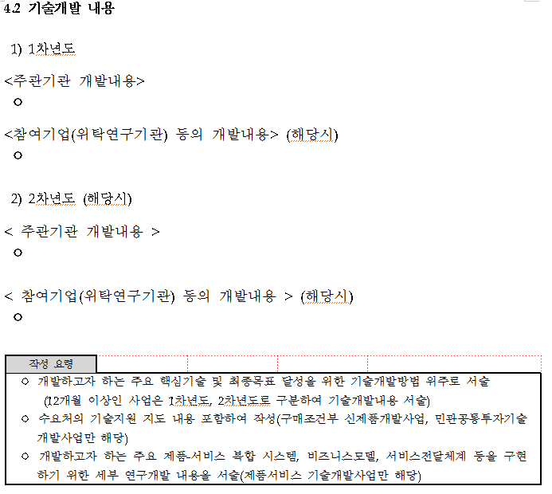
사업계획서 작성 (4/12)
기술개발 내용
- 최종목표 및 주요 성능지표의 목표달성을 위한
개발 방법, 핵심기술 확보 방안 등 작성
- 12개월 이상인 과제 신청 시, 1,2차년도 구분하여
작성
- 수행기관(주관기관, 참여기업, 공동개발기관,
위탁연구기관)별 기술개발 내용을 명확하게 제시
- 제안한 과제와 관련된 기확보한 기술 제시 요망

Slide 13
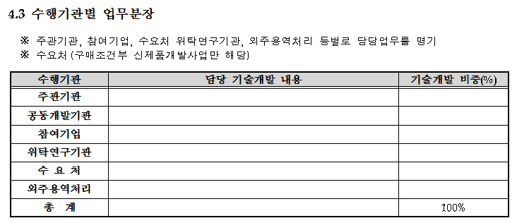
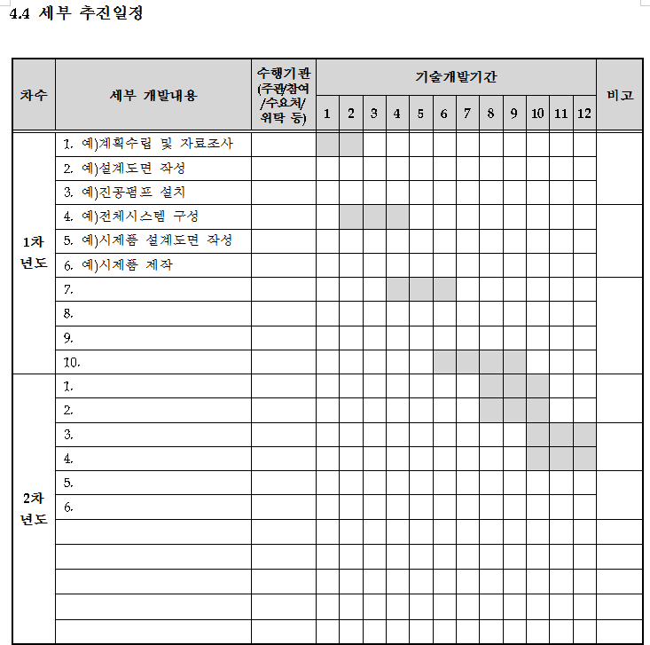
사업계획서 작성 (5/12)
수행기관별 업무분장
- 주관기관, 공동개발기관(해당시), 참여기업(해당시),
위탁연구기관(해당시), 수요처(해당시), 외주용역처리(해당시)
등의 담당기술개발내용 및 각 수행기관별 기술개발 비중작성
확인!! 주관기관의 경우, 기술개발 비중이 50% 이상!
세부추진일정
- 기술개발내용, 개발담당기관, 소요기간에 대해
연차별로 구분하여 작성
확인!! 기술개발 내용에서 기술한 것과 일치하게 작성

Slide 14
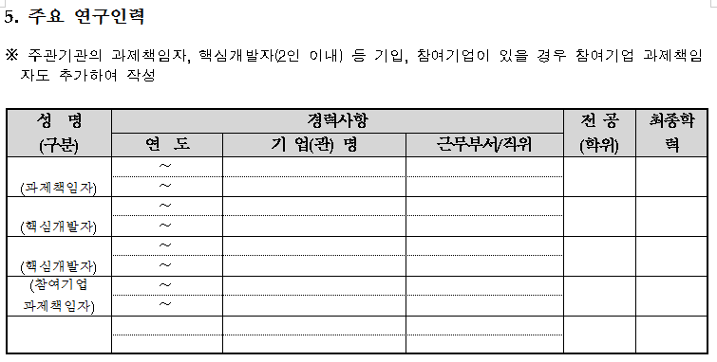
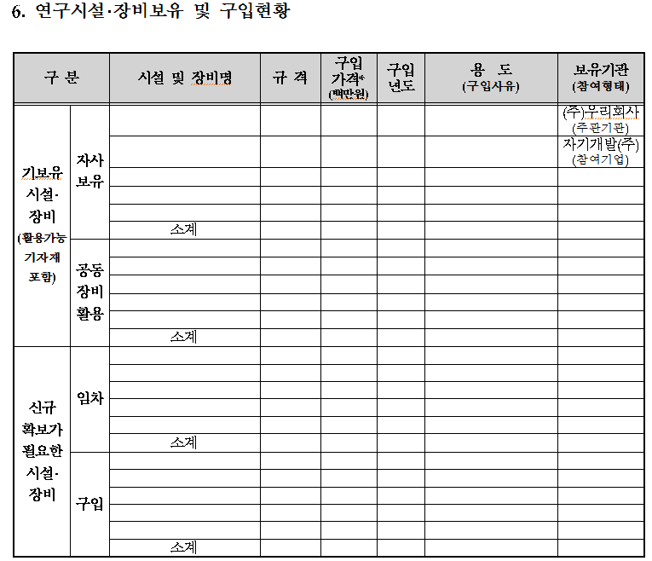
사업계획서 작성 (6/12)
주요 연구인력
- 주관기관의 과제책임자, 핵심개발자(2인 이내) 작성
- 참여기업(해당시)의 과제책임자 포함
- 제안한 과제와의 경력사항 중심으로 작성
구입가격은 부가가치세 포함 가격임
주관기관 등이 보유 또는 공동활용가능한 연구시설·장비와
신규확보(임차, 구입) 필요한 연구시설·장비 작성
확인!! 기술개발과 관련하여 필수적 장비는 신규확보(임차, 구입)
  계획을 반드시 제시
비목별 소요명세서와 일치하게 작성.3천만원(VAT포함)
이상의 장비구입계획이 있는 경우 반드시 제시
확인!! 3천만원 이상 연구시설장비는 별지의 연구시설장비
도입계획서 미제출시 해당 기기 구매 불인정
  확인!! 임차를 우선 고려하고 임차가 어려울 경우 신규구입

Slide 15
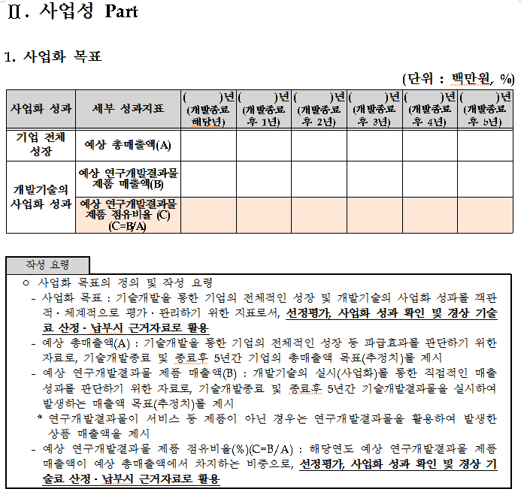
사업계획서 작성 (7/12)
사업화 목표
- 기술개발을 통한 기업 성장 및 개발기술의 사업화 성과를
객관적 ∙ 체계적으로 평가 ∙ 관리하기 위한 지표로서
선정평가, 사업화 성과 확인 및 경상 기술료 산정 ∙ 납부 시
근거자료로 활용
항목별 작성
- 예상 총매출액(A) : 기술개발을 통합 기업의 전체적인 성장
등 파급효과를 판단하기 위한 자료로, 기술개발 종료 및
종료 후 5년 간 기업의 총매출액 목표(추정치)를 제시
- 예상 연구개발결과물 제품 매출액(B) : 개발기술의
사업화를 통한 직접적인 성과를 판단하기 위한 자료로,
개발종료 후 제품의 사업화를 통해 발생하는 매출액
목표(추정치)를 제시
- 예상 연구개발결과물 제품 점유비율(%)(C=B/A) : 해당연도
예상 연구개발결과물 제품 매출액이 예상 총매출액에서
차지하는 비중으로 선정평가 및 사업화 성과 확인,
경상기술료 산정 ∙ 납부 시 근거자료로 활용

Slide 16
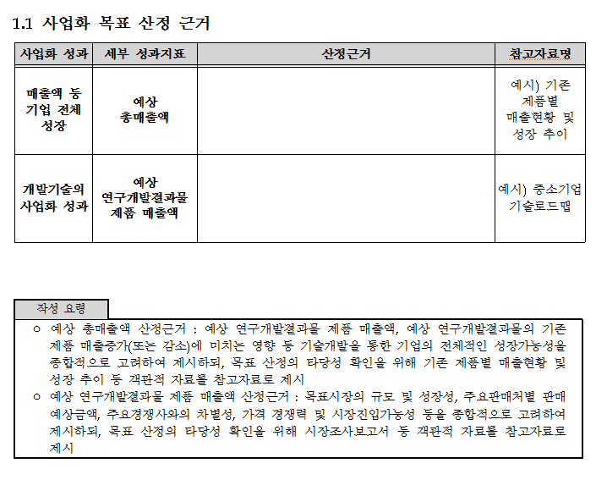
사업계획서 작성 (8/12)
사업화 목표 산정 근거
- 예상 총매출액 등 사업화 목표의 산정 기준을
구체적으로 작성
항목별 작성
- 예상 총매출액 산정근거 : 예상 연구개발결과물의
제품 매출액, 예상 연구개발결과물이 기존 제품의
매출에 미치는 영향 등 기술개발을 통한 기업의
전체적인 성장가능성을 종합적으로 고려하여 제시
확인!! 기존 제품별 매출현황 등 목표 산정의 타당성
확인을 위한 객관적 참고자료를 제시
- 예상 연구개발결과물 제품 매출액 산정근거 :
목표시장의 규모 및 성장성, 판매예상금액,
가격경쟁력 및 시장진입가능성 등을 종합적으로
고려하여 제시
확인!! 시장조사보고서 등 목표 산정의 타당성 확인을
위한 객관적 참고자료를 제시

Slide 17
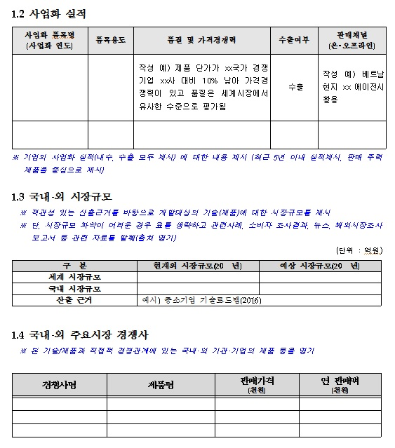
사업계획서 작성 (9/12)
사업화 실적
- 최근 5년 이내 주관기관의 사업화 실적(내수, 수출)에
대한 내용을 제시
- 실제 판매되고 있는 주력제품을 중심으로 작성
국내외 시장규모
- 객관성 있는 산출근거를 바탕으로 개발대상의 기술
(제품)에 대한 시장규모를 제시(출처 명기)
- 시장규모 파악이 어려운 경우, 관련사례, 소비자
조사결과, 보도자료(뉴스, 신문 등) 등 시장규모를
간접적으로 확인할 수 있는 자료 제시
※ 중소기업 기술로드맵 smroadmap.smtech.go.kr
※ ICT 동향정보 www.iitp.kr >> 지식 >> ICT동향정보
※ 해외시장동향 (무역협회) : 무역협회(www.kita.net) >>
무역정보 >> 해외시장보고서, 해외시장동향
국내외 주요 시장 경쟁사
- 제안한 기술/제품과 경쟁관계에 있는 국내·외 기업의
제품, 판매가격, 연판매액 제시

Slide 18
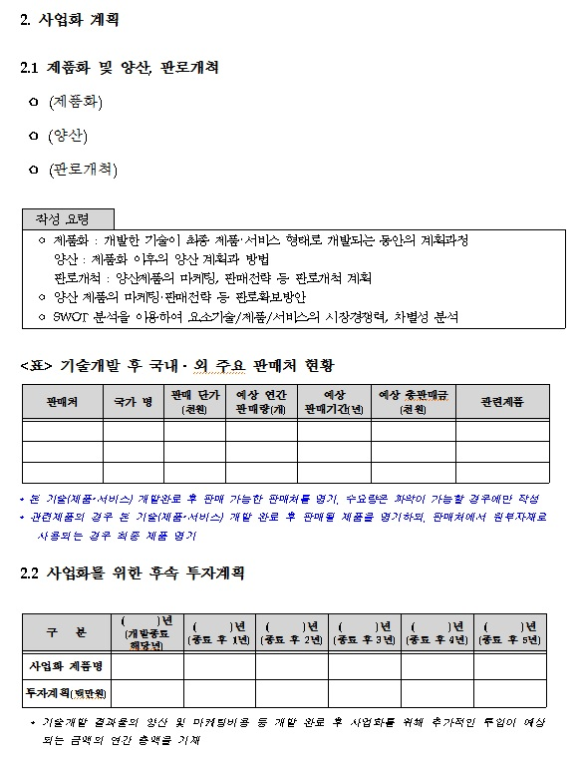
사업계획서 작성 (10/12)
제품화, 양산 및 판로개척
- (제품화) 주요기술 및 기능이 반영된 시제품이 최종
제품·서비스 형태로 개발되는 동안의 계획과정을 제시
- (양산) 제품화 이후 양산 계획과 방법 제시
- (판로개척) 양산제품의 마케팅 및 판로전략 등
- 경쟁사(제품) 분석 및 SWOT 분석을 이용하여
제품·서비스의 시장경쟁력, 차별성 제시
국내외 주요 판매처 현황
- 개발완료 후 판매 가능한 판매처, 단가, 판매기간,
총판매금액 작성
- 관련제품의 경우, 개발완료 후 판매될 제품을 제시하되
판매처에서 원부자재로 사용되는 경우 최종제품 제시

Slide 19
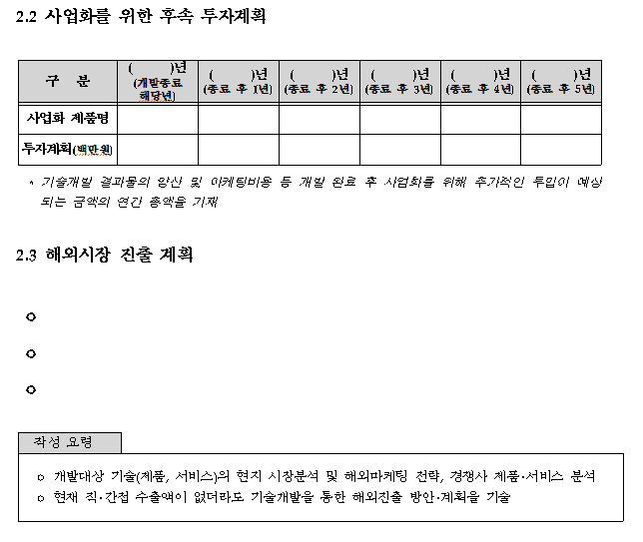
사업계획서 작성 (11/12)
투자 및 판매계획
- 개발종료 해당년부터 이후 5년 간 기술개발 결과물의
양상 및 마케팅 비용 등 개발 완료 후 사업화를 위해
추가적인 투입이 예상되는 금액의 연간 총액을 기재
확인!! 사업화 계획의 타당성 평가자료로 활용되므로 실제
예상되는 금액을 적정하게 기재
해외시장 진출 계획
- 개발대상 기술(제품, 서비스)의 현지 시장분석 및
해외마케팅 전략, 경쟁사 제품･서비스 분석
확인!! 현재 직･간접 수출액이 없더라도 기술개발을 통한
해외진출 방안･계획 작성

Slide 20
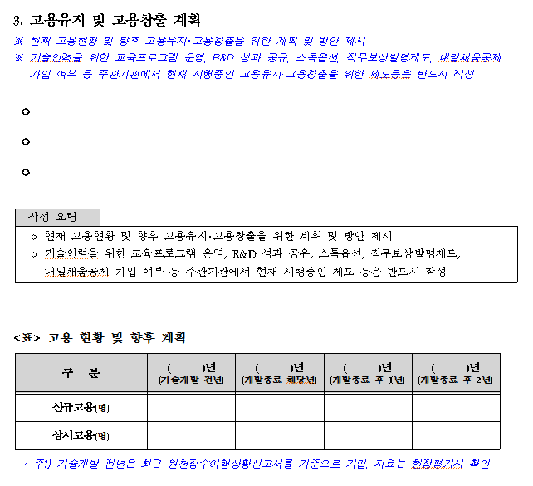
사업계획서 작성 (12/12)
고용유지 및 고용창출 계획
- 현재 고용현황, 고용유지·창출을 위한 자체적인 방안
및 고용계획 제시
- 기술인력을 위한 교육프로그램 운영, 복리후생,
스톡옵션, R&D 성과 공유, 직무보상발명제도,
내일채움공제 가입 여부
확인!! 기술개발 전년은 최근 원천징수이행상황신고서를
기준으로 작성, 현장평가시 확인

Slide 21
사업계획서 주요사항 요약
기술지원수준 : 기존 제품(기술)과의 차별성·도전성 명확하게 제시
- 수입대체, 외국제품 Reverse Engineering 가능
사전 준비성
  - 기초실험결과, 시료(샘플) 확보 및 분석자료, 기술개발 관련 인력, 시설 등 기본 Infra 구축여부
기술개발 및 사업화 목표, 연구내용을 명확하게 설정
  - 기술개발을 통한 기업 성장 및 개발기술의 사업화 성과와 산정근거를 객관적 ∙ 체계적으로 제시
  - 사업화 계획의 구체성과 목표설정의 타당성은 평가 시 중요한 검토 항목
근거를 바탕으로 자료 작성
  - 시장규모, 국내외 경쟁기술, 목표설정 등 근거를 바탕으로 작성
사업화를 위한 세부추진계획 제시
- 경쟁제품 분석을 통한 경쟁력 제시, 제품화 및 마케팅 계획 제시
수출 및 고용 계획 제시
  - 해외시장에 대한 정보수집, 수출전략 및 고용창출·유지방안 제시

Slide 22
사업비 산정기준 (1/5)
전체사업비 구성 (세부사업별 상세공고문 참조)
총사업비 = 정부출연금 (50~80%이하) + 민간부담금(20~50%이상)
민간부담금은 민간현금 + 민간현물, 민간현금은 민간부담금의 40~60%이상
* 현물 :수행기관이 보유한 인력, 장비 등에 대해 인건비, 연구시설ㆍ장비 및 재료비 등을 현금가치로 환산한 금액
사업비 비목 구성
직접비 : 인건비, 연구장비재료비, 연구활동비, 연구과제추진비, 연구수당, 위탁연구개발비
간접비 : 인력지원비, 연구지원비, 성과활용지원비
창업성장기술개발사업의 경우
창업기업과제, TIPS과제
정부출연금 80%이하 + 민간부담금(민간현금 + 민간현물) 20%이상 = 100%
* 민간현금 : 민간부담금 전체의 50%이상 부담
예) 총사업비 2.5억원 규모 기술개발일 경우,
정부출연금 2억원(총사업비의 80%) + 민간부담금(현금(25백만원 이상)+현물(25백만원 이하))

Slide 23
사업비 산정기준 (2/5)
직접비 (인건비)
지원받는 정부출연금이 1억원 이상 과제의 경우, 정부출연금의 30% 이상을 인건비 인정비목으로 책정(상세내용은 각 사업별 공고문 참조)
※ 인건비 인정비목 : 신규채용 인건비, 외부인건비, 전문가활용비, 연구수당 등
과제 수행기관 동안 지원받은 정부출연금 총액이 4억원을 초과하는 경우 1명의 청년인력을 신규채용해야 하며, 1년 이상 고용상태를 유지(중도 퇴사 시, 신규 청년인력으로 대체 가능)
청년인력 의무채용 외 추가로 청년인력을 신규채용 한 경우 민간의 현금부담금을 해당 청년인력의 인건비만큼 현물로 대체 가능

Slide 24
사업비 산정기준 (3/5)
직접비 (인건비)
(내부인건비) 수행기관에 소속되어 기술개발에 참여하는 연구원(해당기관 소속 4대보험 직장 가입자)
(외부인건비) 수행기관에 소속되어 있지 않으나 당해 기술개발에 참여하는 연구원
기업소속 직원 및 대학ㆍ국공립연구기관 정규직원의 인건비는 현물 원칙
(참여율) 과제책임자 및 참여연구원 모두 10% 이상 계상
(인건비 현금계상 가능) ‘중소기업창업지원법’에 따라 접수마감일 기준 창업일로부터 7년이 지나지
아니한 중소기업 소속직원, 육아부담으로 시간선택제로 근무하는 중소기업 여성연구원
구 분 | 계상 비율 | 인력구분 | 현금계상 기준
일반 제조업 | 총사업비의 100% 이내 | 기존 | 계상 불가
 |  | 신규 | 해당인력 인건비의 100%까지
지식서비스 및 S/W 기술 |  | 기존 | 해당인력 인건비의 100%까지
 |  | 신규 | 해당인력 인건비의 100%까지
※ 신규채용인정 기준 : 사업공고일 기준 6개월이전부터 기술개발 종료일 이내에 채용된 내국인

Slide 25
사업비 산정 기준 (4/5)
직접비 (연구장비·재료비, 연구활동비, 연구과제추진비 등)
구성 : 연구장비ㆍ재료비, 연구활동비, 연구과제추진비, 연구수당
연구장비ㆍ재료비 : 연구시설·장비비, 시약·재료비구입비, 시작품(시제품)제작
- 주관기관 보유 연구시설·장비 사용료는 구입가의 20%이내 현물 산정
확인 !! 접수마감일 이전 5년이내 구입한 경우로 한정 (내용연수가 협약기간보다 상회하여야 함)
연구활동비 : 국외여비, 수용비 및 수수료, 전문가활용비 및 기술정보수집비,
연구개발서비스 활용비(시험·분석·검사, 임상시험비 포함) 등
연구과제추진비 : 국내여비, 사무용품비, 연구환경 유지비, 회의비, 초과근무식대 등
연구수당 : 참여연구원(과제책임자 포함)의 보상ㆍ장려금 지급을 위한 수당
산정기준
연구시설·장비의 임차비용은 실사용금(현금)으로 계상 가능
연구과제추진비 : 직접비(현금 및 현물)의 10%이하로 산정하되 수행기관의 합계는
2천만원 이하로 계상 * 수행기관 : 주관, 참여, 공동개발, 위탁연구기관 포함
연구수당 : 인건비의 20%이내

Slide 26
사업비 산정 기준 (5/5)
직접비
위탁연구개발비(직접비 내에 포함)
주관기관이 기술개발비의 일부를 외부 연구기관에 용역을 주어 위탁 수행하는데 소요되는 경비
산정기준 : 주관기관(공동개발기관 포함) 직접비(위탁사업비 제외)의 40% 이내
- 직접비, 간접비로 구성되어 있으며, 주관기관/참여기업 사업비 산정기준과 동일한 기준 적용
간접비
용도 : 인력지원비, 연구지원비(연구실 안전관리비, 연구보안관리비 등),성과활용지원비(특허 출원등록비 등)
산정기준
영리기관의 경우 직접비(미지급인건비, 현물 및 위탁연구개발비 제외)의 5%이내에서
실제 필요한 경비로 계상
비영리기관은 고시된 비율 또는 비고시 비영리기관은 인건비와 직접비
(미지급인건비, 현물 및 위탁연구개발비 제외)의 17% 이내에서 계상

Slide 27
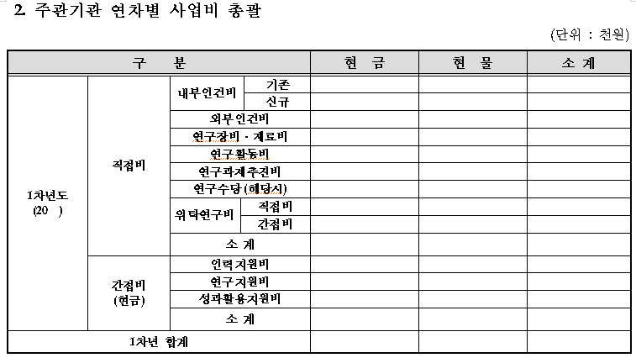
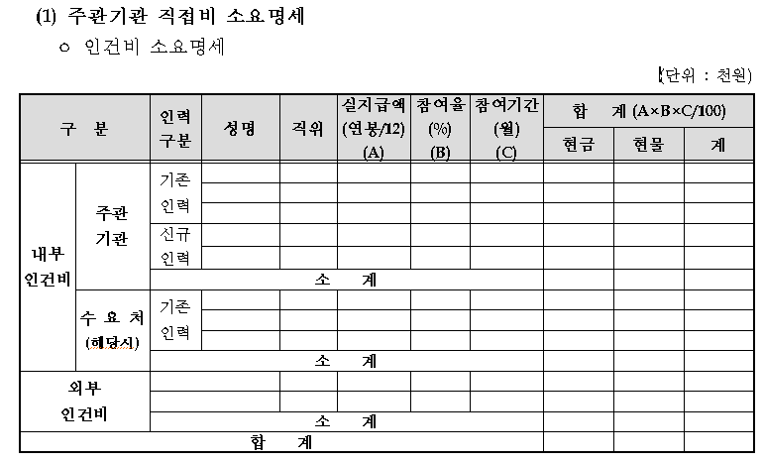
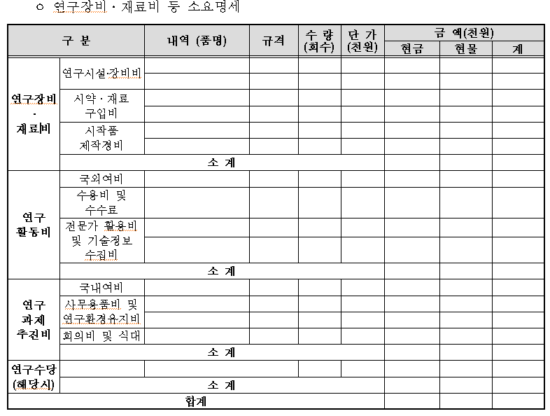
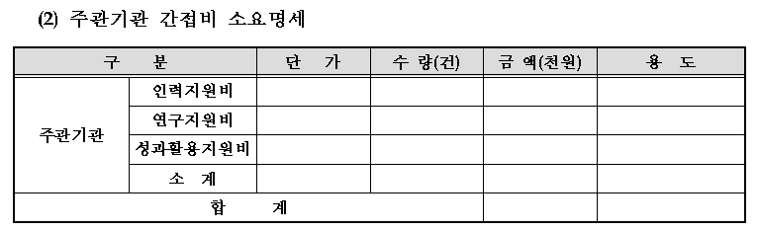
별지작성 : 사업비 비목별 소요명세
사업계획서의 비목을 구체적으로 작성
  - 주의!! 사업계획서 파트1(전산입력)에서 입력한
  비목별 금액과 일치해야함
확인!!
연차별 기술개발 내용과 직접적으로 관련있는 금액명기, 관련성 미흡시 삭감의 대상
개발비, 재료비 등이 불명확하게 작성되어서는 안되고, 물품을 명확히 명기

Slide 28

사업계획서 작성 및 온라인신청 안내
온라인 신청안내
(www.smtech.go.kr)
홈페이지 >>대표자 or 책임자 접속>>
과제신청

Slide 29
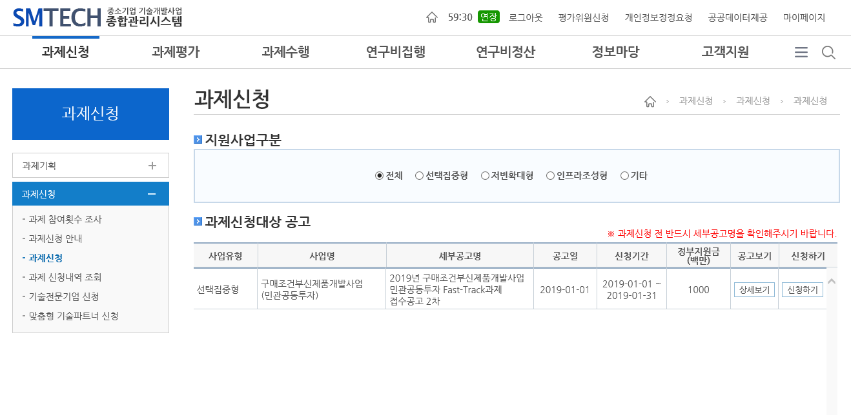
온라인 신청 (1/10)
신청하기 클릭

Slide 30
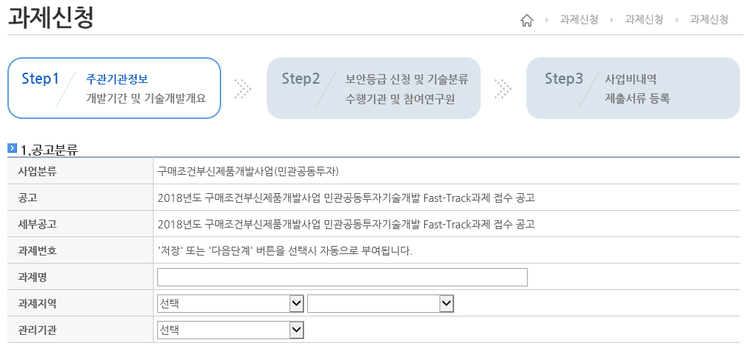
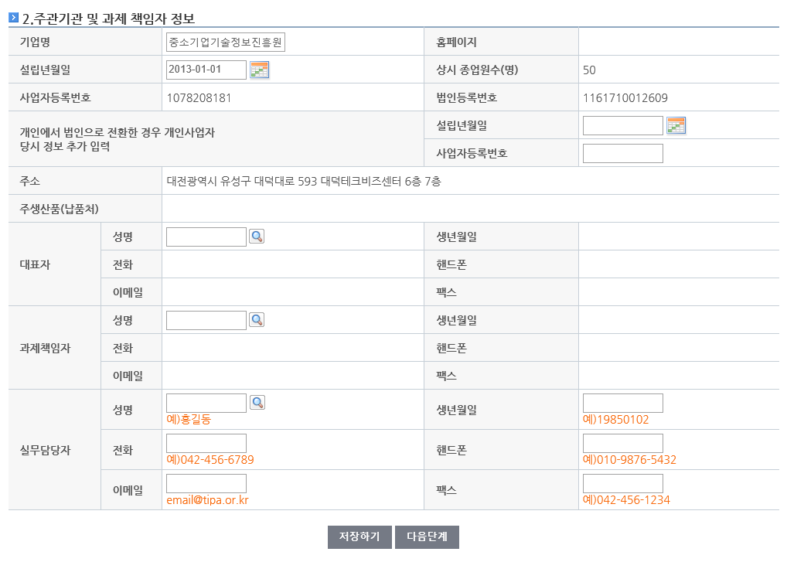
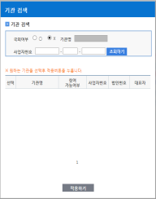
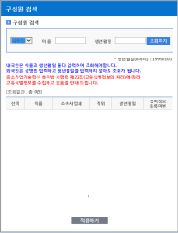
온라인 신청 (2/10)
과제명 : 적용분야, 핵심기술, 주요성능 등이 포함하여 작성
예시) 해양플랜트용 OOO psi 이상급 고압유체 이동용 회전식 Wash Pipe 기술개발
대표자, 과제책임자, 실무담당자의 연락처, 메일 주소는 정확하게 작성 (평가일정, 평가결과 관련 안내)

Slide 31
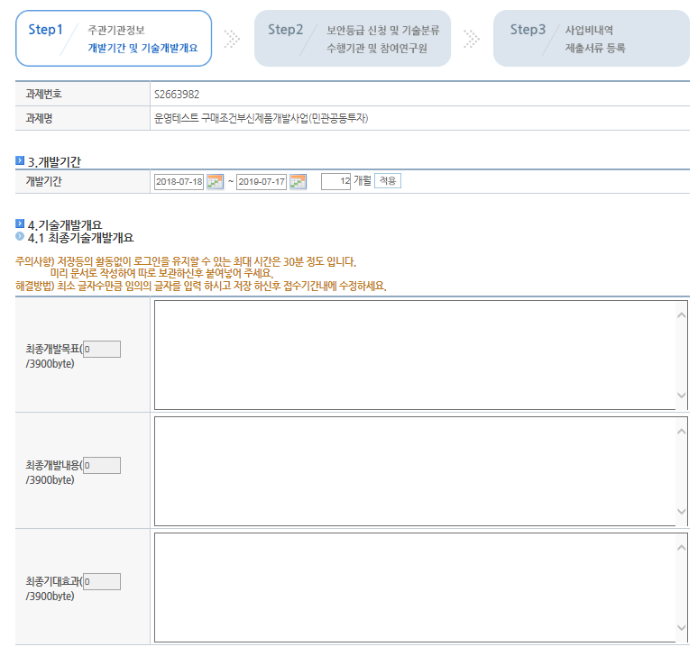
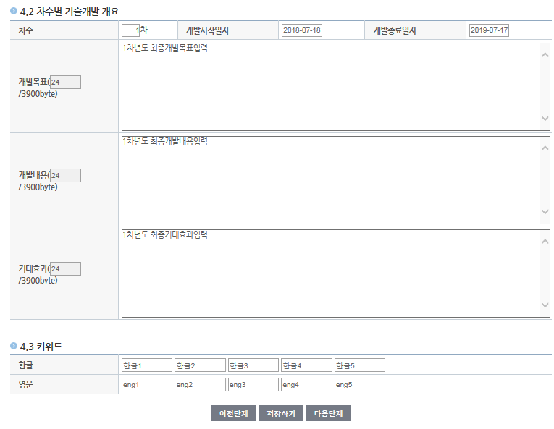
온라인 신청 (3/10)
과제번호는 자동생성
개발기간은 각 사업별 공고문에서 지원내용(최대지원기간) 확인
기술개발내용은 사업계획서 참고하여 작성 (기업의 기밀에 관련된 내용은 포함되지 않도록 유의)
※ 반드시 제한글자수 이내로 작성하여야 하며,
장시간 미입력시 로그인이 종료되어 저장이
불가 할 수 있음

Slide 32
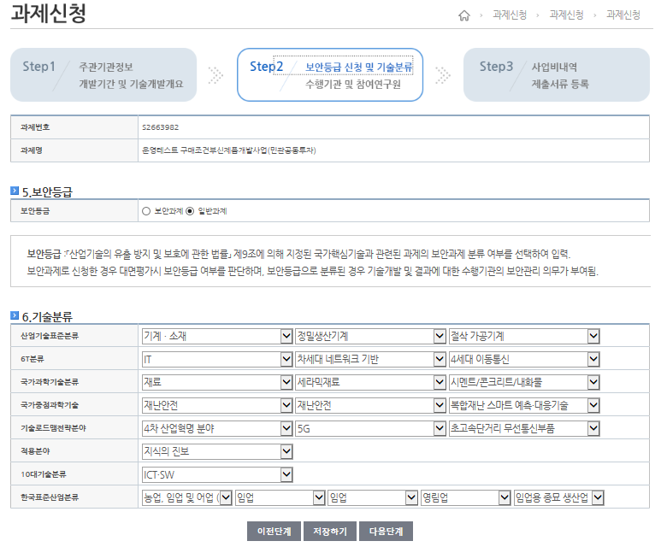
온라인 신청 (4/10)
보안등급 : 일반과제로 선택
“산업기술의 유출 방지 및 보호에 관한 법률” 제9조에 의해 지정된 국가핵심기술 관련 과제만 보안과제로 신청
확인 !! 기술분류 중 산업기술표준분류는 평가위원회 분과 구성 기준임 예) 전기전자-계측기기-환경계측기
Notes:
페이지 안에 다 들어가게 조정해주세요…

Slide 33
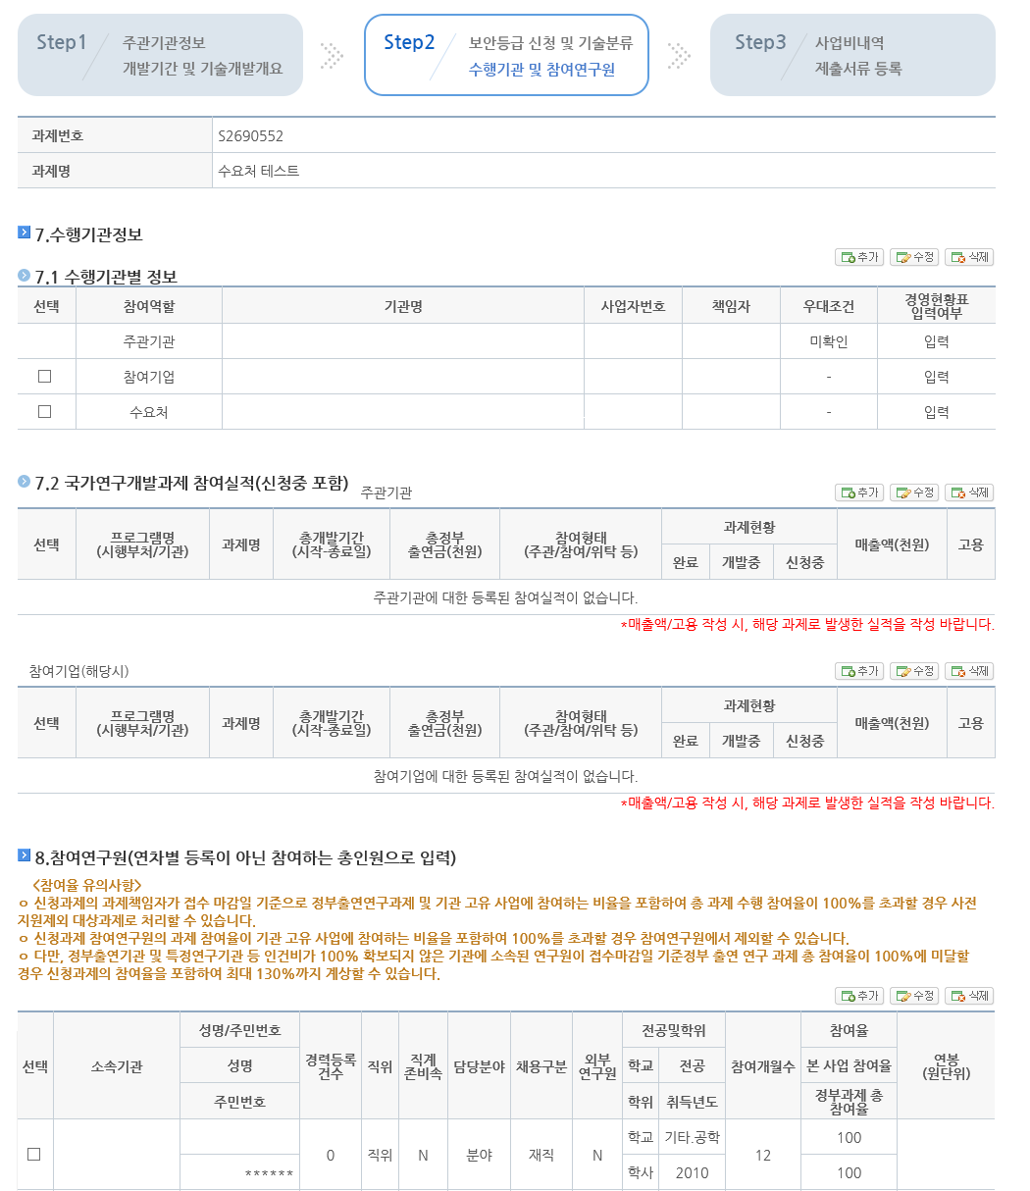
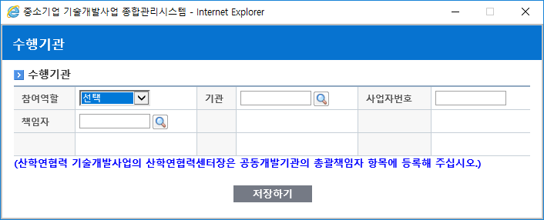
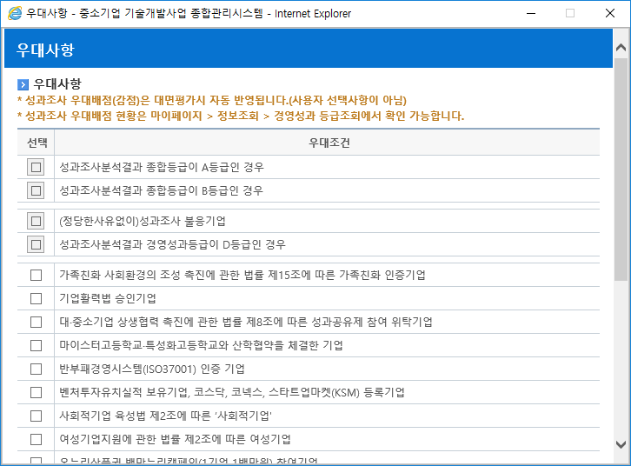
온라인 신청 (5/10)
수행기관 정보(공동개발기관, 참여기업 및 위탁연구기관 입력)
우대사항은 주관기관만 선택(체크) : 향후 현장평가(조사)시에 해당여부(증빙자료) 확인

Slide 34
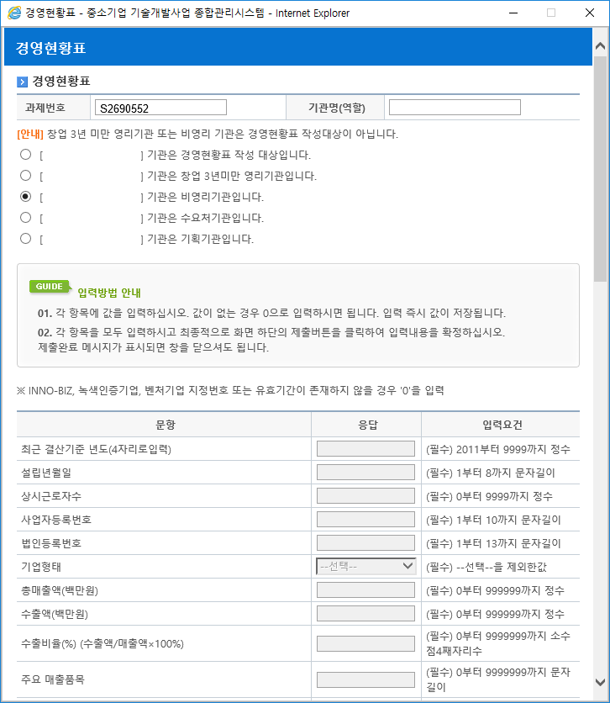
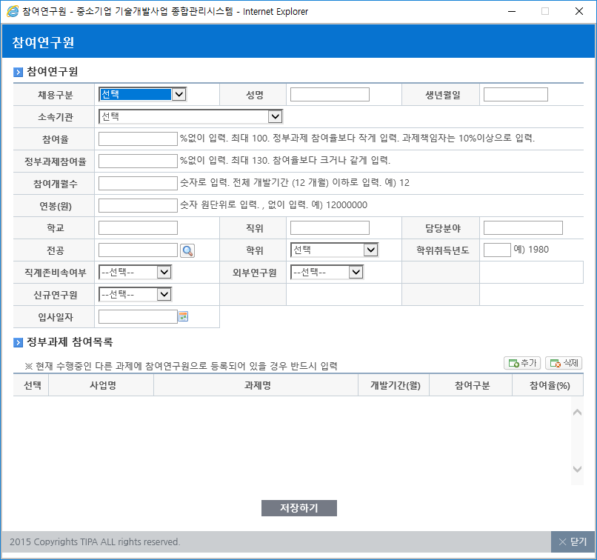
온라인 신청 (6/10)
경영현황표 입력 : 주관기업 및 참여기업 입력 (비영리기관 및 창업 3년미만 중소기업은 미작성)
주관기업, 참여기업의 수행완료, 수행중, 신청중인 국가연구개발사업 작성
주관기관 등 참여연구원 등록 (과제책임자 포함, 신규채용인력의 인적사항이 없는 경우는 ‘채용예정’ 명기)
과제책임자 및 참여연구원은 참여율 10%이상
※ 과제책임자는 참여연구원으로 필수추가

Slide 35
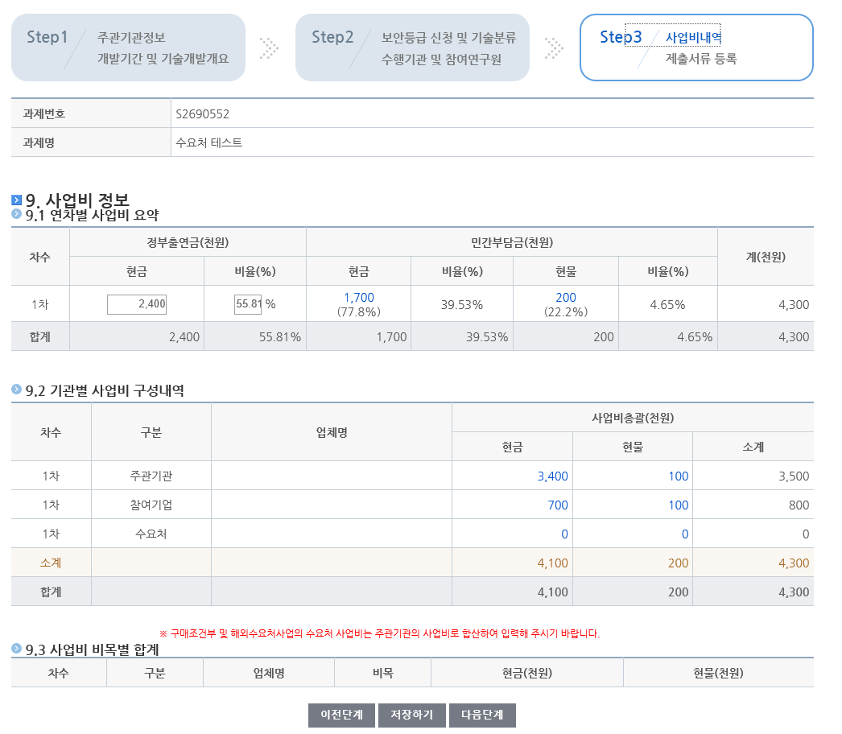
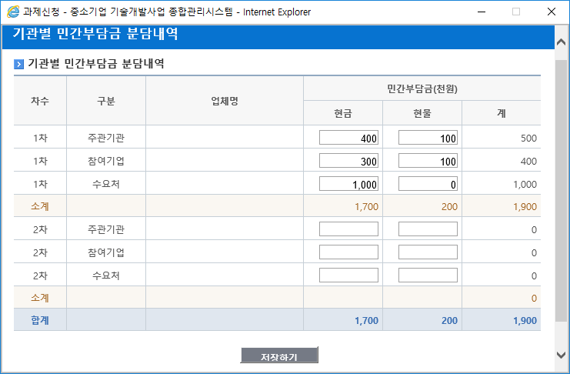
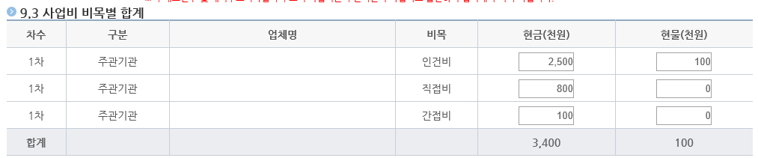
온라인 신청 (7/10)
사업비부담내역(정부,민간), 기관별 사업비 구성, 비목별 합계 입력 (사업비 소요명세서와 일치 필요)
- 사업공고문의 정부출연금 지원비율, 민간부담금 부담비율 확인
※ 차수별 현금 금액의 합계는 정부출연금 현금과 민간부담금
현금 금액의 합계와 일치해야함

Slide 36
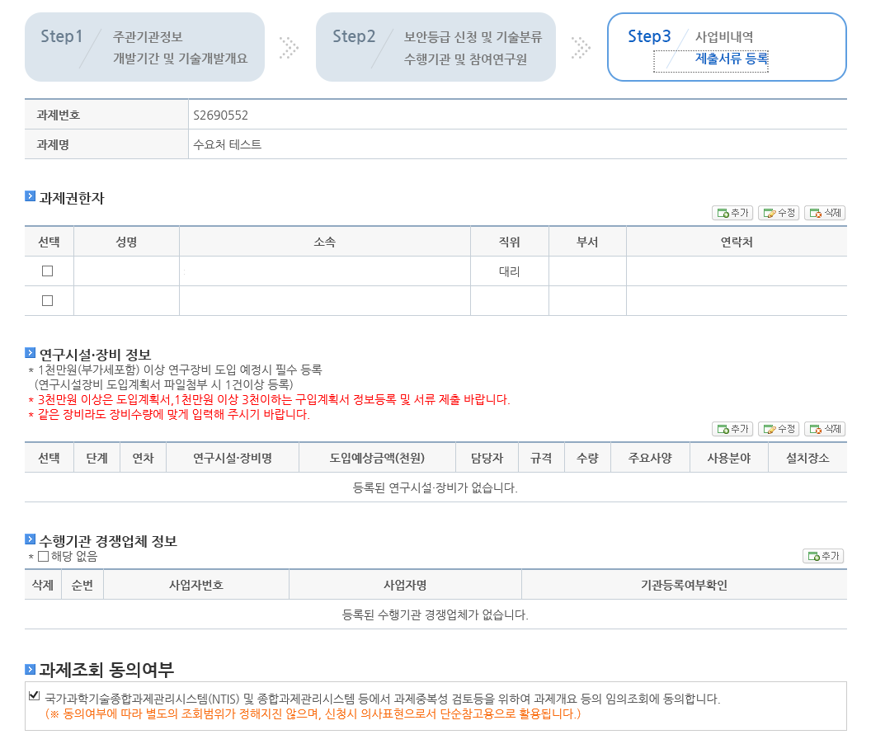
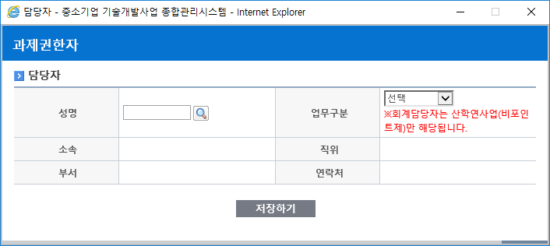
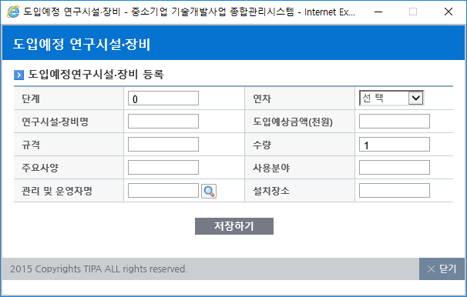
온라인 신청 (8/10)
과제권한자 (과제 신청현황 조회 가능) : 과제책임자는 기본으로 등록. 실무담당자 추가시 활용
연구시설장비 정보 등록 및 과제조회 동의
※ 부가세포함 3천만원 이상 연구시설 및 장비 정보 필수 입력

Slide 37
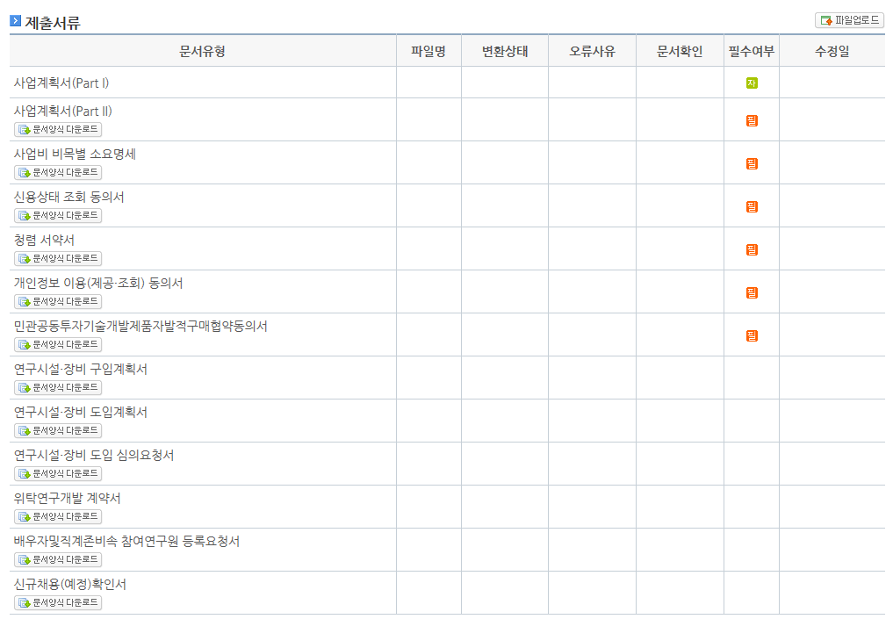
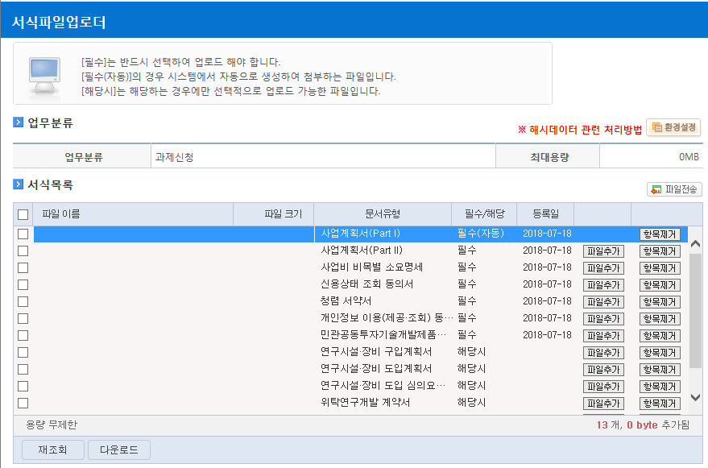

온라인 신청 (9/10)
제출서류 업로드 (필수 부분은 반드시 업로드, 전체 50Mbyte 이하)
- 사업계획서(Part Ⅰ)은 자동생성됨
※ 사업계획서 Part.I은 ‘제출하기’ 버튼 클릭시 첨부문서 PDF변환과
함께 자동 생성됨
※ 필수여부가 ‘필수’인 항목은 반드시 업로드 해야함

Slide 38
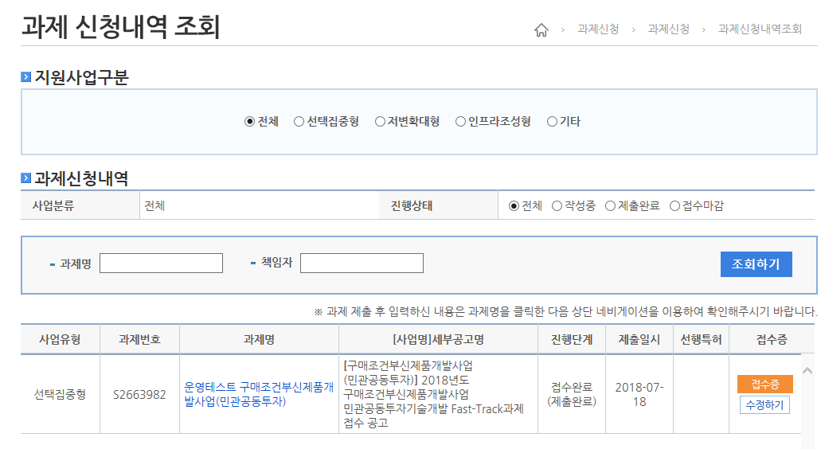
온라인 신청 (10/10)
과제 제출하면 진행단계가 ‘제출완료’로 변경됨 (반드시 ‘접수증’ 출력요망)
과제 신청 마감시간 전까지 ‘수정하기’ 클릭하여 수정 가능
확인 !! 수정한 후 신청마감시간 전까지 ‘제출하기’ 버튼을 반드시 클릭하여 ‘제출완료’상태 확인 必

Slide 39
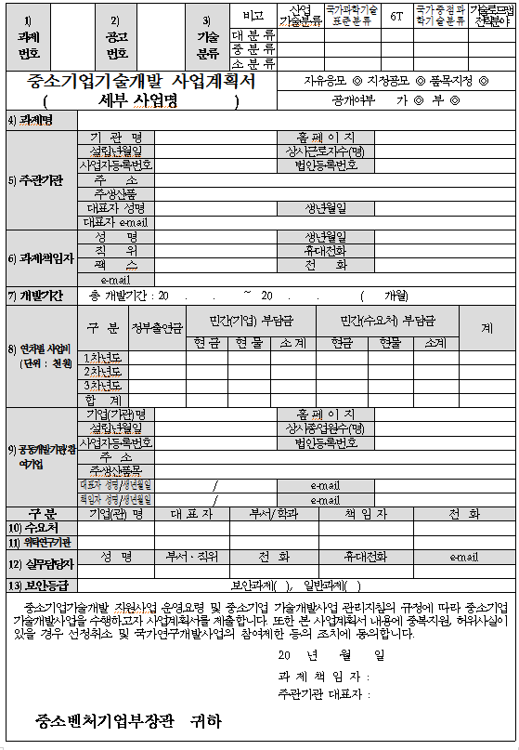
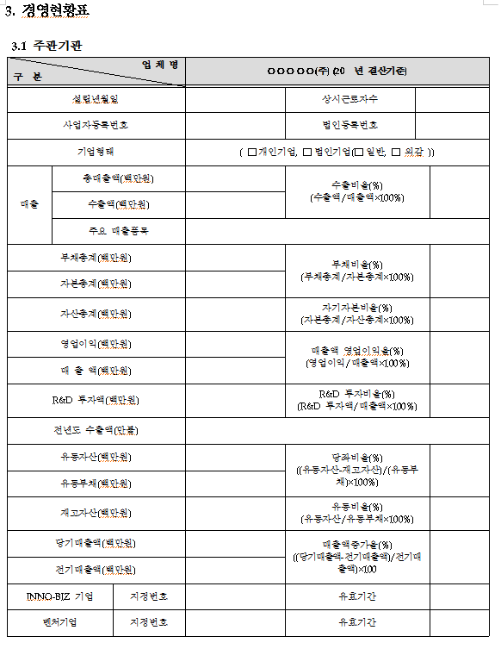
자동생성 : 사업계획서 Part Ⅰ(1/3)

Slide 40
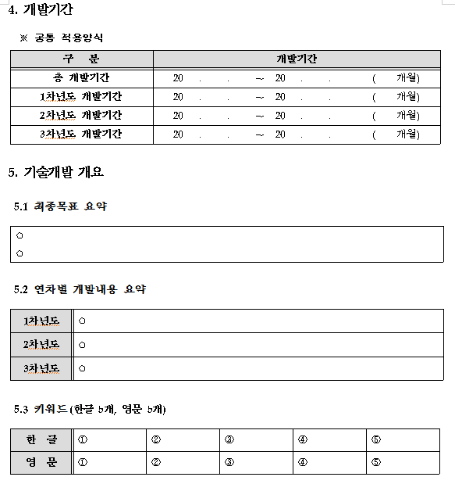
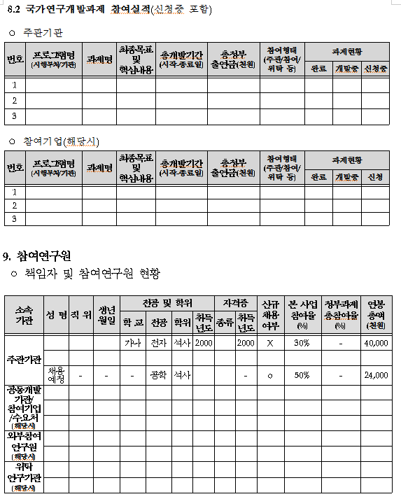
자동생성 : 사업계획서 Part Ⅰ(2/3)

Slide 41
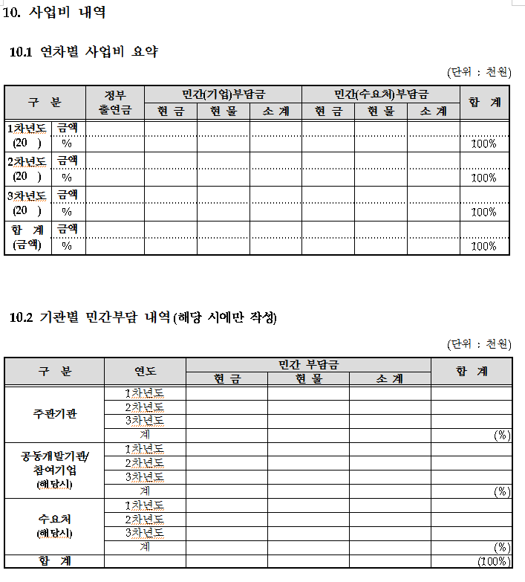
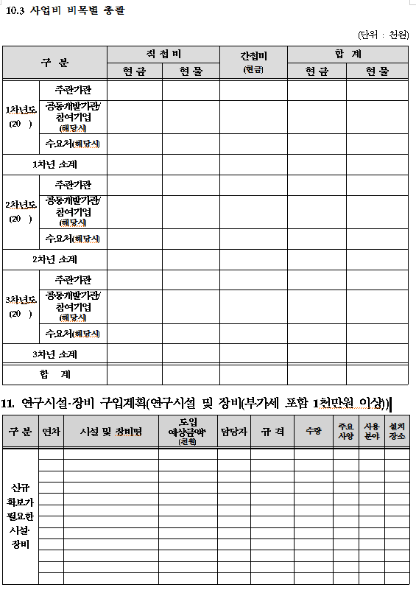
자동생성 : 사업계획서 Part Ⅰ(3/3)

Slide 42
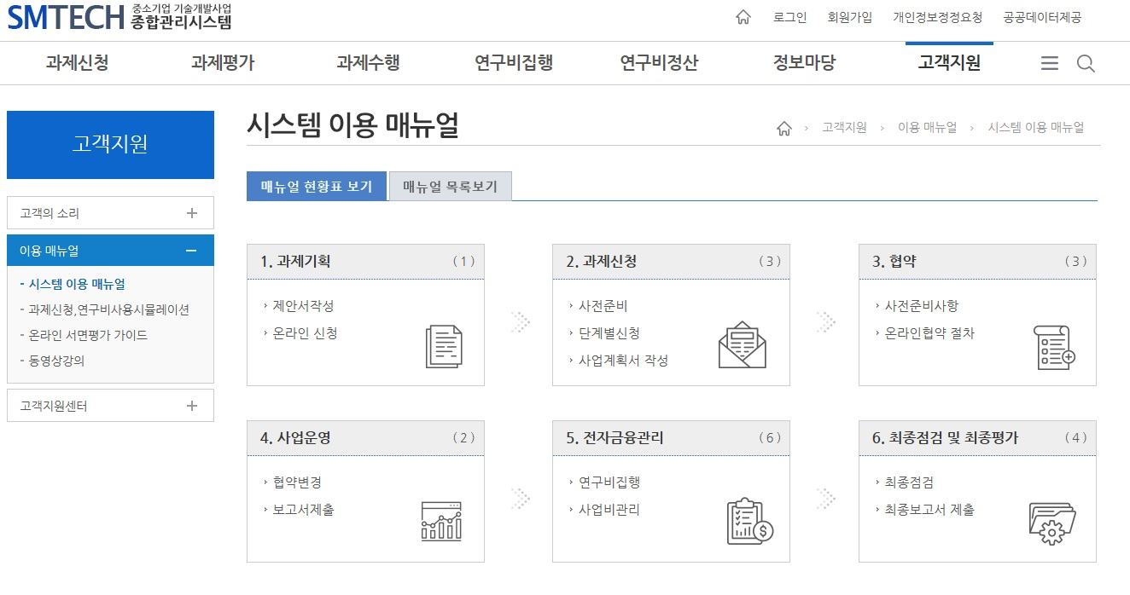

참고자료 (온라인 신청 상세 매뉴얼)
종합관리시스템(www.smtech.go.kr) > 고객지원 > 이용 매뉴얼 > 시스템 이용 매뉴얼

Slide 43

중소기업 기술경쟁력 강화를 위해
최선의 노력을 다하겠습니다.

